Slide 1
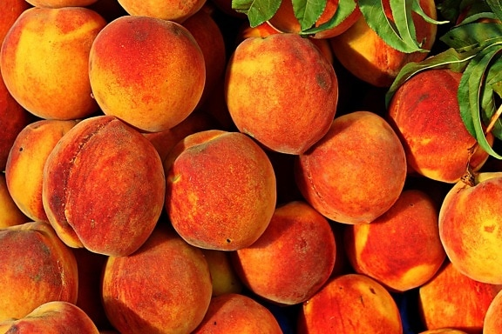
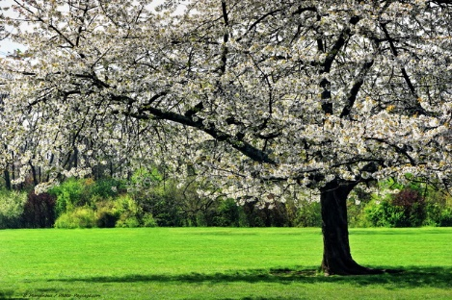
Restaurant Scolaire Les Moulins 04.90.90.17.29
Les fruits et légumes de saison provenant des producteurs BIO de Barbentane ont comme logo la lettre
Menu du 02 au 06 juin 2025
lundi | Mardi | Mercredi Centre de loisirs | Jeudi | Vendredi
Betterave et feta | Taboulé | Salade de coquillette | Salade de pois chiche | Salade verte
Jambon braisé polenta | Saucisse de bœuf bio De barbentane Haricot vert à la provençale (Haricot équeutés par paysans bio barbentane) | Beignet de poisson Poêlée de légume | Spaghetti sauce Façon carbonara « lardon végétal » | Poisson (frais) Riz à l’indienne
Fruit de saison | Biscuit roulé à la confiture | Dessert du mercredi | Tarte au sucre (sucre, beurre ,farine ,œuf ,bio) | fruit
La cuisine municipale se réserve la possibilité de modifier les menus en fonction des aléas du marché et des livraisons
Pains des boulangeries de Barbentane

